Slide 1



Chào mừng tất cả các bạn lớp 5
tuần 6
BÀI 2:
KĨ THUẬT ĐIỀU CHỈNH MỘT ĐOẠN VĂN BẢN

Slide 2

MỤC TIÊU
Ấn định được độ rộng của lề trái, lề phải, lề trên, lề dưới theo ý muốn.
1
Điều chỉnh được khoảng cách giữa các dòng trong một đoạn, khoảng cách giữa hai đoạn;
2
3
Biết cách thụt lề văn bản.

Slide 3
Hang Sơn Đoòng Hang Sơn Đoòng tại xã Tân Trạch, huyện Bố Trạch tỉnh Quảng Bình của Việt Nam được coi là hang động tự nhiên lớn nhất thế giới. Hang này nằm trong quần thể hang động Phong Nha – Kẻ Bàng. Hang Sơn Đoòng là một phần của hệ thống ngầm nối với hơn 150 động khác ở Việt Nam gần biên giới với Lào. Thời báo New York xếp hang Sơn Đoòng vào vị trí thứ 8 trong 52 địa danh trong danh sách những nơi nên đến năm 2014. Dãy núi đá vôi vùng biên giới Việt – Lào có nhiều hang động như động Phong Nha đã biết đến từ lâu nhưng hang Sơn Đoòng chỉ được khám phá vào năm 1991 khi Hồ Khanh - một người dân địa phương - tình cờ tìm ra khi lánh vào cửa hang để tránh mưa. Bẵng một thời gian đến năm 2009 khi đoàn thám hiểm Hiệp hội Hang động Hoàng gia đến khu vực này thăm dò thì Hồ Khanh mới báo cho họ. Phải khó khăn lắm ông mới tìm lại được cửa hang vốn nằm sâu trong rừng già với địa hình khá hiểm trở, cách xa đường lớn và không thể phát hiện thấy trên Google Earth. Dưới sự hướng dẫn của ông, họ đã đi sâu vào hang, chụp ảnh, đo đạc và thu thập dữ kiện khoa học.
A
B
Hang Sơn Đoòng
Hang Sơn Đoòng tại xã Tân Trạch, huyện Bố Trạch tỉnh Quảng Bình của Việt Nam được coi là hang động tự nhiên lớn nhất thế giới. Hang này nằm trong quần thể hang động Phong Nha – Kẻ Bàng. Hang Sơn Đoòng là một phần của hệ thống ngầm nối với hơn 150 động khác ở Việt Nam gần biên giới với Lào. Thời báo New York xếp hang Sơn Đoòng vào vị trí thứ 8 trong 52 địa danh trong danh sách những nơi nên đến năm 2014.
Dãy núi đá vôi vùng biên giới Việt – Lào có nhiều hang động như động Phong Nha đã biết đến từ lâu nhưng hang Sơn Đoòng chỉ được khám phá vào năm 1991 khi Hồ Khanh - một người dân địa phương - tình cờ tìm ra khi lánh vào cửa hang để tránh mưa. Bẵng một thời gian đến năm 2009 khi đoàn thám hiểm Hiệp hội Hang động Hoàng gia đến khu vực này thăm dò thì Hồ Khanh mới báo cho họ. Phải khó khăn lắm ông mới tìm lại được cửa hang vốn nằm sâu trong rừng già với địa hình khá hiểm trở, cách xa đường lớn và không thể phát hiện thấy trên Google Earth. Dưới sự hướng dẫn của ông, họ đã đi sâu vào hang, chụp ảnh, đo đạc và thu thập dữ kiện khoa học.

Slide 4
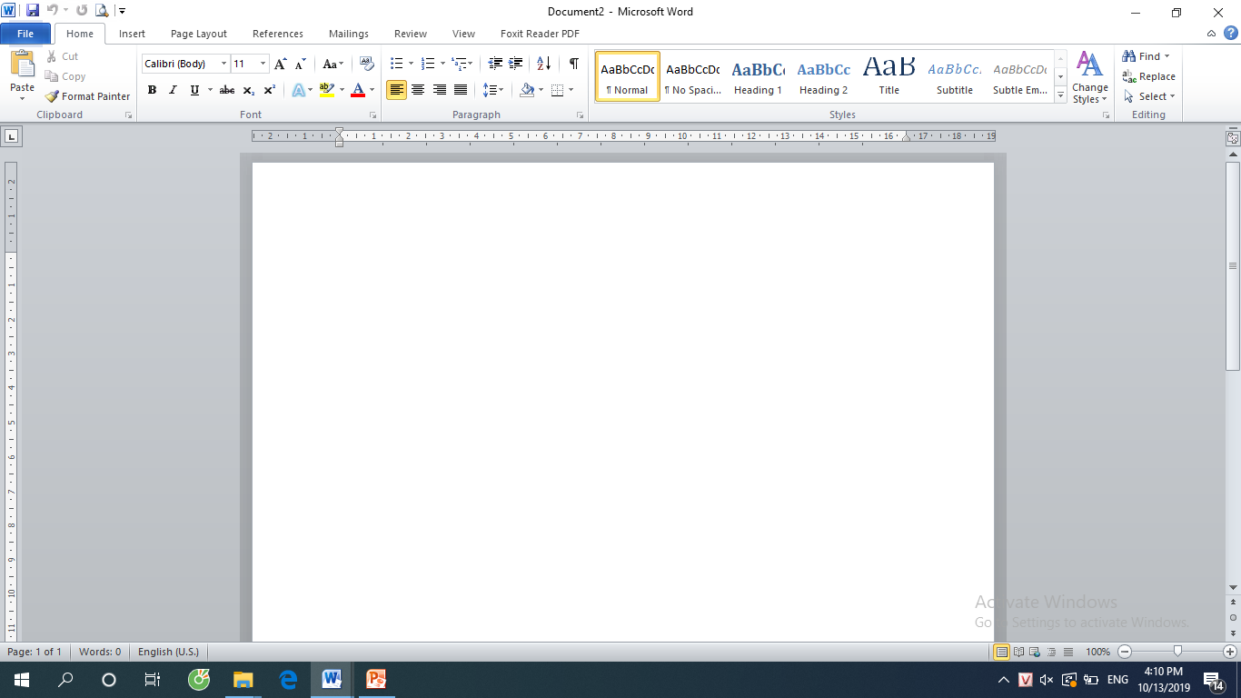
A. Hoạt động cơ bản:
Trong thẻ Home em quan sát nhóm Paragraph gồm có các nút lệnh “Căn lề trái, Căn lề phải, Căn giữa, Căn đều 2 bên”. Hãy tìm hiểu nút lệnh dưới đây?
Phông Chữ
?
Cỡ chữ
Căn đều 2 lề̀
Giữa
?
Kiểu chữ
Trái
Phải
?

Slide 5
1. Thụt lề đoạn văn bản
Bôi đen đoạn văn bản, sau đó:
- Nháy vào nút lệnh để tăng kích thước thụt lề
- Nháy vào nút lệnh để giảm kích thước thụt lề
Lưu ý: Có thể nháy vào nút hoặc một hoặc nhiều lần để tăng hoặc giảm kích thước thụt lề.

Slide 6
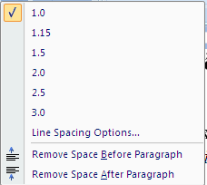
2. Điều chỉnh khoảng cách giữa các dòng
A) Cách điều chỉnh khoảng cách giữa các dòng:
Bước 1: Bôi đen đoạn văn bản muốn điều chỉnh khoảng cách.
Bước 2: Nháy vào nút lệnh chọn một trong các thông số.

Slide 7
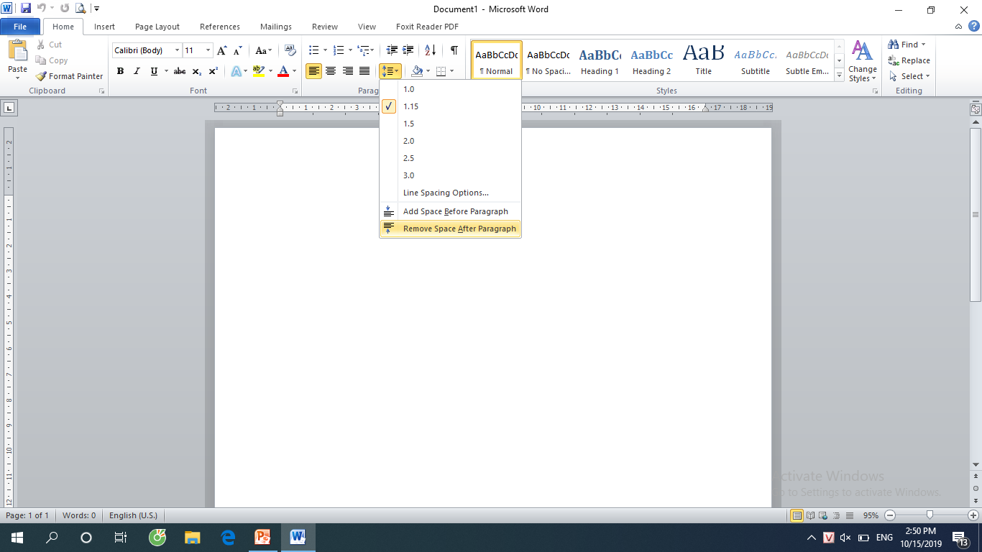
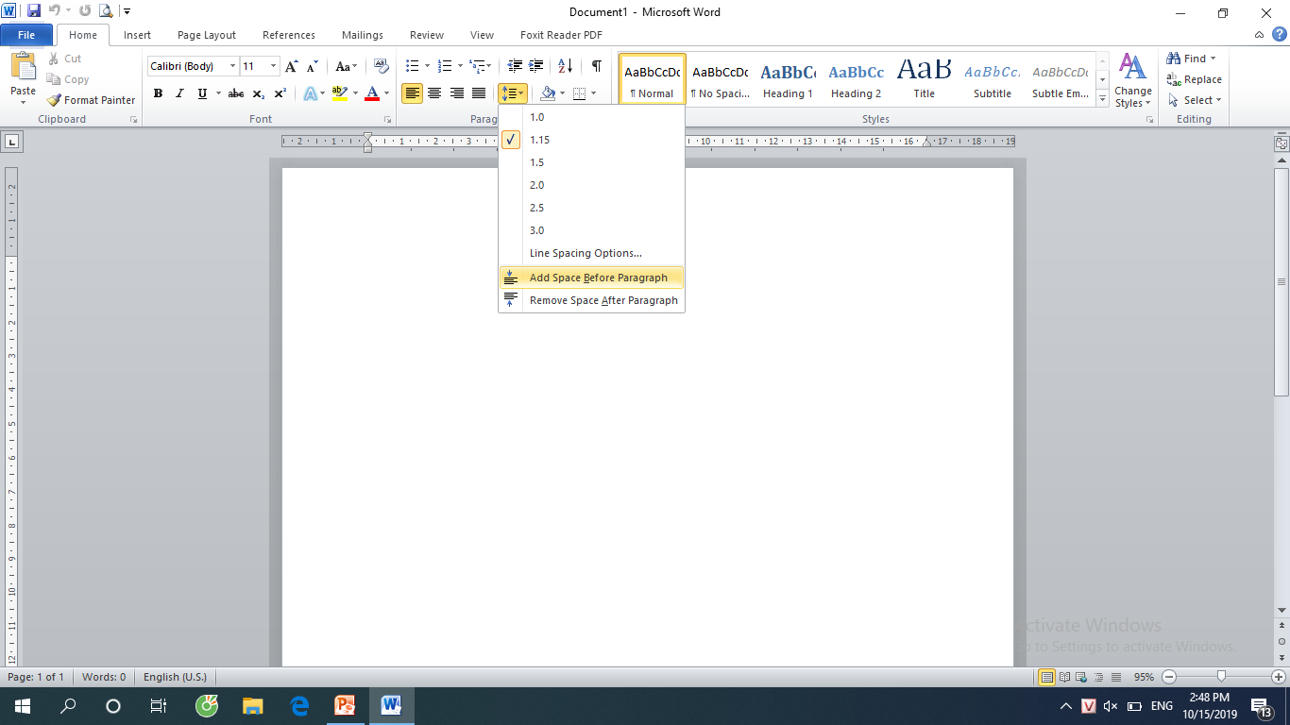
B) Cách điều chỉnh khoảng cách giữa các đoạn:
Bước 1: Bôi đen đoạn văn bản muốn điều chỉnh khoảng cách.
Bước 2: Nháy vào nút lệnh hoặc
để thêm hoặc bớt khoảng trắng phía trên hoặc phía dưới đoạn văn bản

Slide 8

3. Định dạng độ rộng lề trái, lề phải của đoạn văn bản
Di chuyển để điều chỉnh dòng đầu của đoạn văn bản
Di chuyển để căn lề phải của đoạn văn bản
Di chuyển để căn lề trái của đoạn văn bản

Slide 9


4. Định dạng lề trên và lề dưới
Cách thực hiện:
Bước 1: Đặt con trỏ chuột vào lề trên trang văn bản
Bước 2: Kéo thả chuột lên phía trên hoặc dưới đê mở rộng hoặc thu hẹp trang văn bản
Lề trên
Lề dưới

Slide 10


B. Hoạt động thực hành:
1. Nối theo mẫu:
Thụt lề đoạn văn bản sang trái hoặc sang phải
Co dãn khoảng cách giữa các dòng trong một đoạn
Căn lề trái
Thêm khoảng trống ở trên hoặc dưới đoạn văn bản

Slide 11
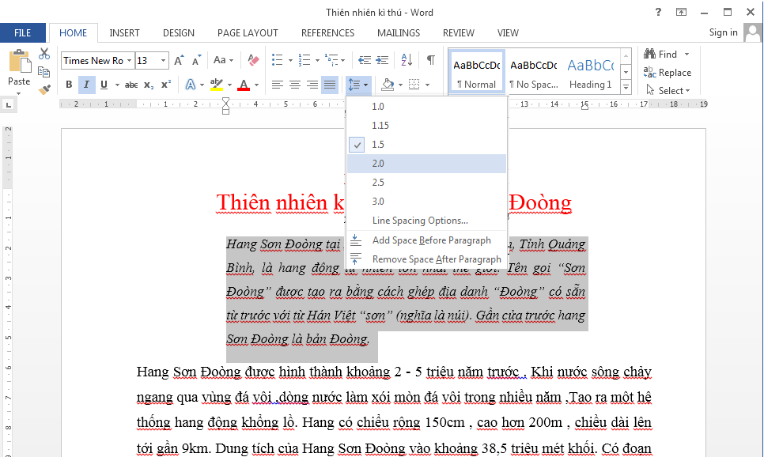
2. Mở đoạn văn bản có sẵn rồi điều chỉnh đoạn văn theo yêu cầu:
- Cỡ 13
- Dãn dòng 2.0:
- Lề phải 2cm:
- Đoạn thứ nhất:
- In nghiêng
- Lề trái 3cm:
- Đoạn 2,3,4 làm tương tự như đoạn thứ nhất:

Slide 12

Ghi nhớ
Giãn khoảng cách dòng trong một đoạn ta chọn
Di chuyển cả đoạn sang trái ta chọn ;sang phải ta chọn
Thêm (bớt) khoảng trống trên đoạn ta chọn , thêm bớt khoảng trống dưới đoạn ta chọn

Slide 13
Câu 1: Muốn thụt lề đoạn văn bản sang trái hoặc sang phải em phải chọn biểu tượng ?
C.
D.
A.
B.
Câu 2: Muốn điều chỉnh khoảng cách giữa các dòng cho đoạn văn bản, em bôi đen đoạn văn bản rồi nháy chuột vào ?
A.
C.
D.
B.

Slide 14
Câu 4: Muốn điều chỉnh độ rộng lề trái - lề phải của đoạn văn bản, em bôi đen đoạn văn bản rồi nháy chuột vào ?
A.
B.
C.
D.

Slide 15

DẶN DÒ
Ghi nhớ kỹ được thao tác các bước giãn khoảng cách, Di chuyển cả đoạn sang trái và sang phải theo ý muốn, thêm bớt khoảng trống trên và dưới cho đoạn văn bản.
Hs nắm được các thao tác điều chỉnh giữa các lề tương ứng, và khoảng cách giữa đoạn văn bản mà em đã học.
HS làm bài tập trong sách bài tập tin học lớp 5 (1,2 trang 25,26,27) và các bài thực hành trong sách bài tập còn lại học sinh đọc hướng dẫn cách làm rồi tự thực hành trên máy.

